Slide 1


Display流程分析
罗光武
2015-03-31

Slide 2
主要内容
MTK平台display系统架构及代码分布
DDP （Display data patch）硬件流程及模块功能描述
lk阶段display相关流程分析
代码分析

Slide 3
MTK平台display系统架构及代码分布

Slide 4
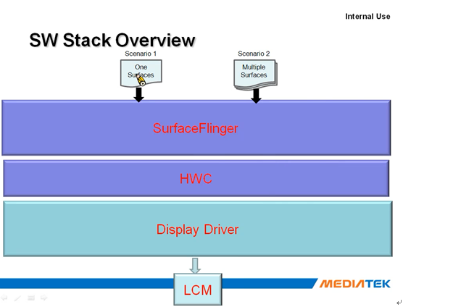
整体框架

Slide 5
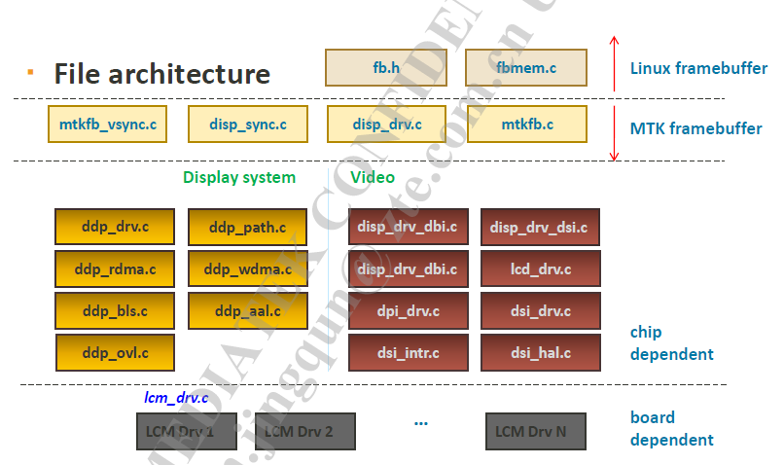
Display driver架构

Slide 6
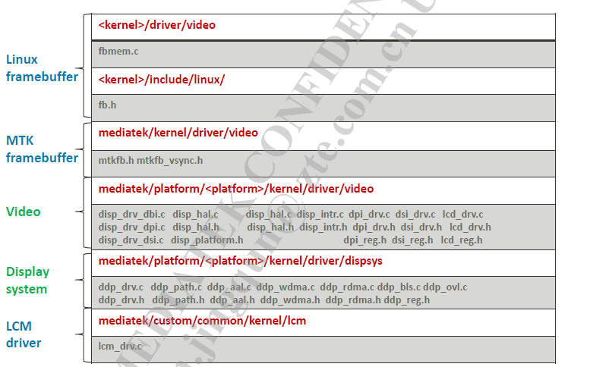
代码分布(KK平台)

Slide 7
Display data patch

Slide 9
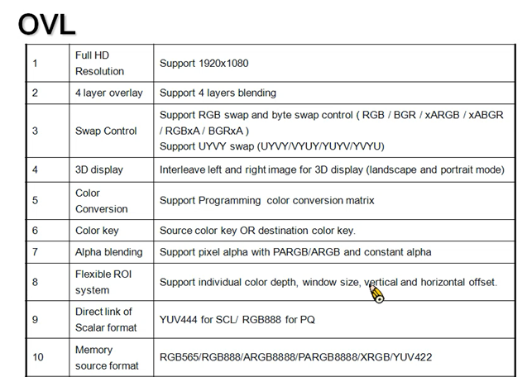

Slide 13
lk阶段display相关流程分析

Slide 14
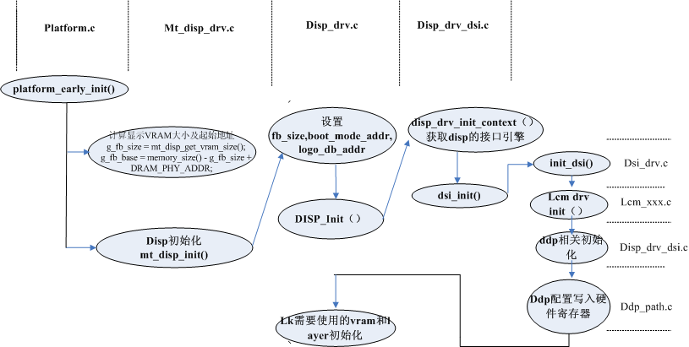
Disp初始化流程

Slide 15
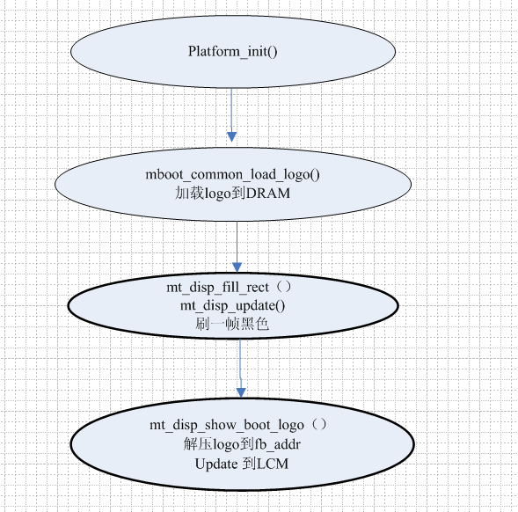
Bootlogo显示流程

Slide 16
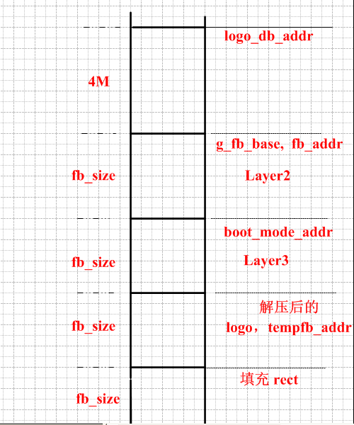
LK阶段，VRAM中的分布

